Slide 1



THIẾT KẾ WEB VÀ TRIỂN KHAI HỆ THỐNG PHẦN MỀM
(FIT4014 - WEB)
Slide: số….

Slide 2




QUY ĐỊNH TRONG LỚP HỌC
Tuân thủ Tuyệt đối các quy định sau:
  Tham dự đầy đủ buổi học, tự học, chuẩn bị slides, demo.
  Tôn trọng lớp học, đúng giờ, không gây ảnh hưởng, tuân thủ văn hóa học đường.
  Máy tính chỉ sử dụng cho mục đích học
KHÔNG NÓI
CHUYỆN RIÊNG
KHÔNG SỬ DỤNG KHÔNG NGỦ ĐIỆN THOẠI
CODE ĐẦY ĐỦ
THIẾT KẾ WEB VÀ TRIỂN KHAI HỆ THỐNG PHẦN MỀM
Slide: số….
Tạ Chí Hiếu

Slide 3
NỘI DUNG BUỔI 3
HỌC ĐỂ THAY ĐỔI
ÔNTẬPCHƯƠNG2.
CHƯƠNG3: CSS
THIẾT KẾ WEB VÀ TRIỂN KHAI HỆ THỐNG PHẦN MỀM
Slide: số:
3
Tạ Chí Hiếu
Slide: số….

Slide 4

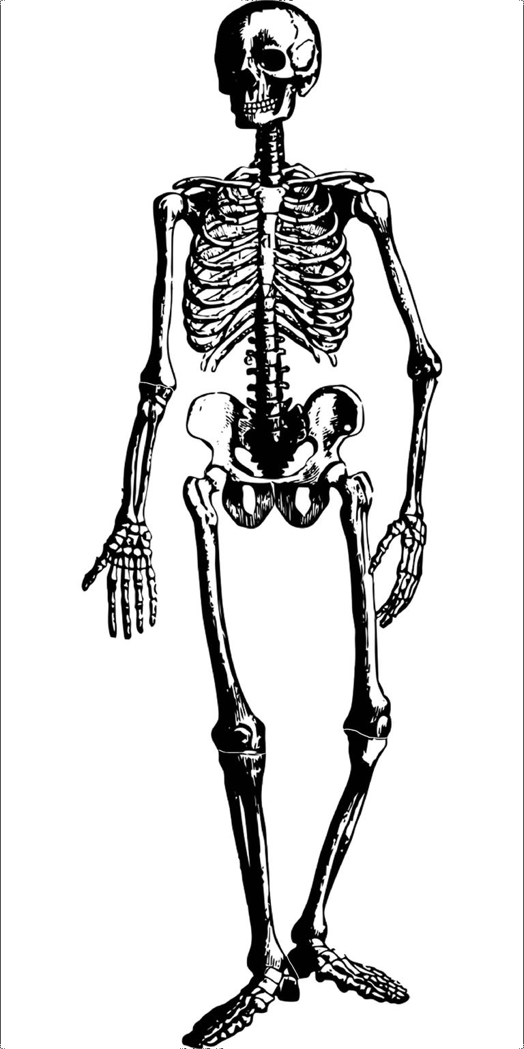
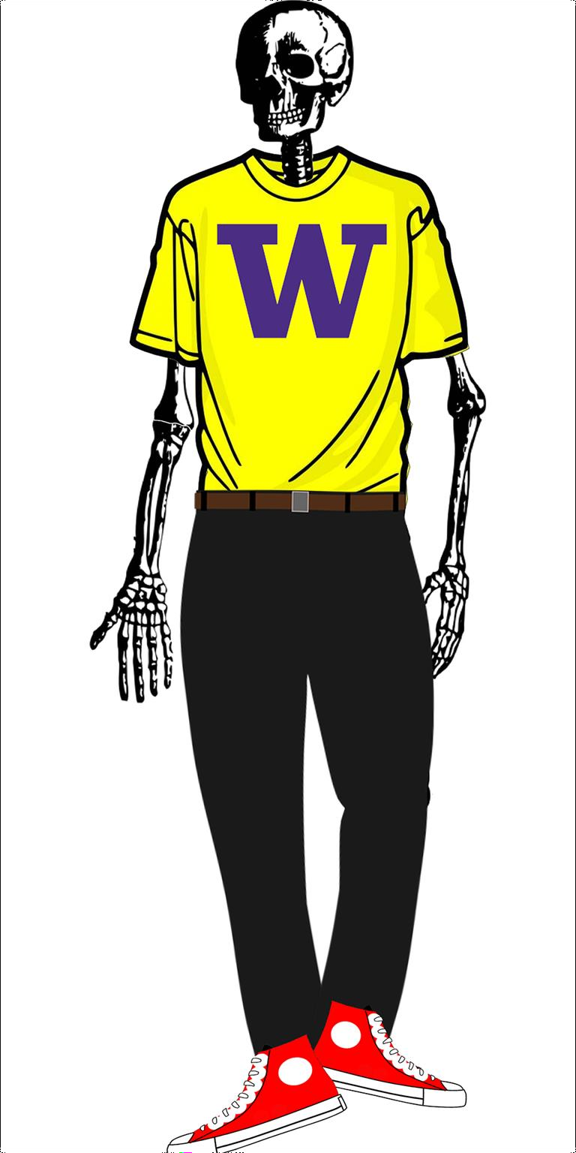
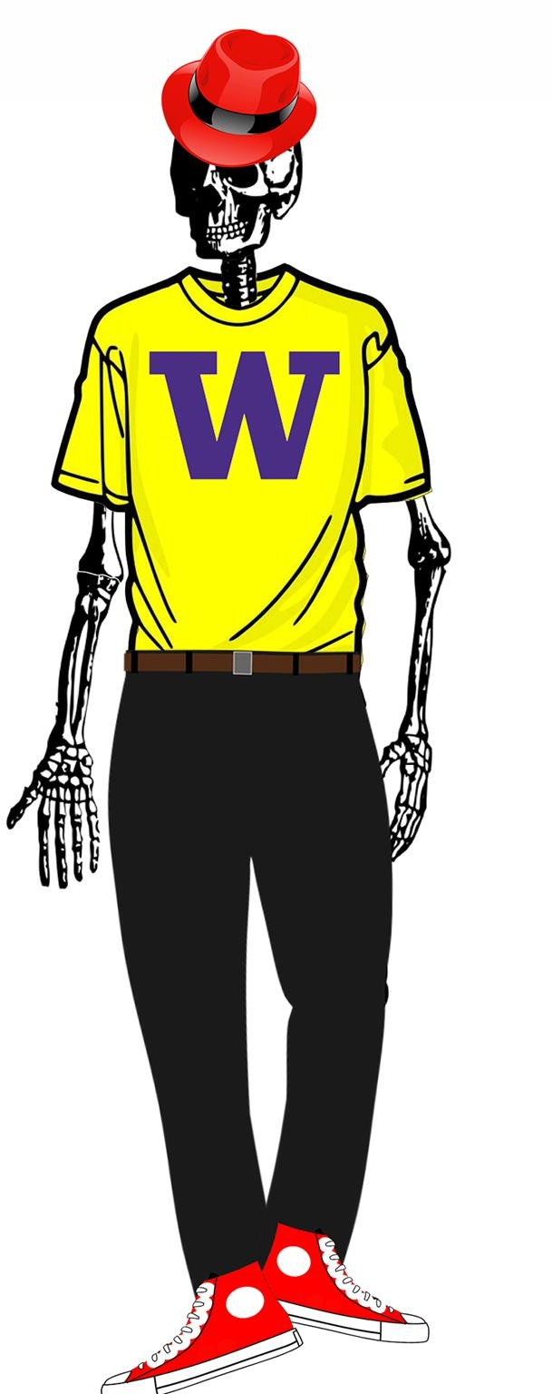

WORDS + IMAGES HTML
CSS
JAVASCRIPT
FRONTEND FRAMEWORK
CHƯƠNG III. CSS

Slide 5
Chương III: CSS
Khái niệm:
  CSS: viết tắt của Cascading Style Sheets
  Là ngôn ngữ được dùng để định dạng kiểu hiển thị cho các phần tử HTML.
Cú pháp
selector {
property: value;
}
selector: Được gọi là bộ chọn.
property: Được gọi là thuộc tính.
value: Được gọi là giá trị của thuộc tính.

Slide 6
Chương III: CSS
Bộ chọn:
  Bộ chọn CSS chọn (các) phần tử HTML mà bạn muốn tạo kiểu.
  Ví dụ: Các thẻ <h1>, <p>, <table>,... thì viết trong css sẽ chỉ lấy tên thẻ là h1, p, table
Phân loại:
  Simple selectors (Bộ chọn đơn giản)
  Combinator selectors (Bộ chọn tổ hợp)
  Pseudo-class selectors (Bộ chọn lớp giả)
  Pseudo-elements selectors (Bộ chọn phần tử giả)
  Attribute selectors (Bộ chọn thuộc tính)

Slide 7
Chương III: CSS
Bộ chọn đơn giản:
Bộ chọn element (element selector): chọn các phần tử HTML dựa trên tên phần tử. p {
text-align: center; color: red;
}
Bộ chọn id (id selector): Sử dụng thuộc tính id (identifier - định danh) của một phần tử HTML để chọn một phần tử cụ thể. Lưu ý: Tên id không được bắt đầu bằng số.
#title {
text-align: center; color: red;
}
Bộ chọn class (class selector): chọn các thành phần HTML với một thuộc tính class cụ thể. Lưu ý: Tên class không được bắt đầu bằng số.
.title {
text-align: center; color: red;
}

Slide 8
Chương III: CSS
Bộ chọn đơn giản:
Bộ chọn chung (universal selector): chọn tất cả các thành phần HTML trên trang.
* {
text-align: center; color: red;
}
Bộ chọn nhóm (grouping selector): Bộ chọn nhóm chọn tất cả các element, id, class có cùng thuộc tính và giá trị thuộc
tính.
h1, h2, p {
text-align: center; color: red;
}

Slide 9
Chương III: CSS
Các kiểu chèn (nhúng) CSS:
  Inline CSS:
    Ta sẽ thêm thuộc tính style vào trong thẻ mà muốn sửa CSS.
    Có thể được sử dụng để áp dụng một kiểu duy nhất cho một element.
    Ví dụ: <p style="color:red;">This is a paragraph.</p>
  Internal CSS:
    Ta sẽ thêm thẻ <style></style> và bất cứ đâu trong file html, sau đó viết CSS vào trong thẻ <style> đó.
    Thường thì thẻ <style> này sẽ nằm trong thẻ <head></head>.
    Có thể được sử dụng nếu có một trang HTML duy nhất.
    Ví dụ:
<style> p {
color:red;
}
</style>

Slide 10
Chương III: CSS
Các kiểu chèn (nhúng) CSS:
  External CSS:
    Ta thêm 1 file css ở bên ngoài, sau đó dùng thẻ <link /> đặt ở trong thẻ <head></head> và chèn đường dẫn vào thuộc tính href ở trong thẻ
link.
    Có thể thay đổi giao diện của toàn bộ trang web bằng cách chỉ thay đổi một tệp.
    Ví dụ: <link rel="stylesheet" href="mystyle.css">
Lưu ý: Nếu trùng bộ chọn và tên thuộc tính, thì giá trị của bộ chọn cuối cùng được sử dụng.
h1 {
color: navy;
}
h1 {
color: orange;
}
→ Màu được chọn sẽ là màu orange.

Slide 11
Chương III: CSS
Các thuộc tính CSS căn bản:
  Màu sắc (color):
    Cài đặt phần mềm Just Color Picker
    Colors: Màu sắc được gán giá trị bằng cách sử dụng:
      Một số màu được đặt tên sẵn: white, black, red, green, blue, yellow, orange,... (ít sử dụng)
      HEX (Phổ biến nhất)
      RGB (ít sử dụng)
      HSL (cực ít sử dụng)
HEX (Phổ biến nhất)
Màu HEX được chỉ định bằng: #RRGGBB, trong đó các số nguyên thập lục phân RR (đỏ), GG (xanh lục) và BB (xanh dương) chỉ định các thành
phần của màu.
Cú pháp: #RRGGBB
Ví dụ: #000000 (màu đen), #FFFFFF (màu trắng), #FF0000 (màu đỏ)
h1 {
color: #FF0000;
}

Slide 12
Chương III: CSS
Các thuộc tính CSS căn bản:
  Màu nền (background-color):
    background-color: nền là màu sắc
    background-clip: xác định phạm vi được thiết lập màu nền của phần tử (Áp dụng cho background là màu sắc)
      border-box: Mặc định. Đổ màu từ content cho đến hết border.
      padding-box: Đổ màu từ content cho đến hết padding.
      content-box: Chỉ đổ màu phần content.

Slide 13
Chương III: CSS
Các thuộc tính CSS căn bản:
  Màu nền (background-color):
    background-image: nền là hình ảnh hoặc màu gradient.
      Giá trị là kiểu hình ảnh:
        background-image: url("hinh-anh.jpg");
      Có thể chèn nhiều hình ảnh: (url nào ở trước thì sẽ nằm bên trên)
        background-image: url("hinh-1.png"), url("hinh-2.jpg");
      Có thể là kiểu gradient: Tạo ra một dải màu chuyển đổi từ màu này đến màu khác.
        Ví dụ: background-image: linear-gradient(180deg, #000000, #ffffff);
      Kết hợp cả hình ảnh và gradient:
        Ví dụ: background-image: linear-gradient(180deg, #00000080, #ffffffad), url("hinh-anh.jpg");

Slide 14
Chương III: CSS
Các thuộc tính CSS căn bản:
  Màu nền (background-color):
    background-size: Kích thước của background.
      Giá trị có thể là đơn vị (px, %, …).
        Ví dụ: background-size: 100% auto;
      contain: sẽ co dãn hình ảnh để hình ảnh nằm trọn trong khung element, hình ảnh không bị vỡ.
        Ví dụ: background-size: contain;
      cover: kéo dãn hình ảnh sao cho vừa với khung, cắt bỏ đi những phần ảnh thừa để hình ảnh không bị vỡ.
        Ví dụ: background-size: cover;

Slide 15
Chương III: CSS
Các thuộc tính CSS căn bản:
  Màu nền (background-color):
    background-repeat: nền được lặp lại hay không.
Ví dụ:
background-repeat: no-repeat; // Không lặp lại ảnh background-repeat: repeat-x; // Lặp theo trục ngang background-repeat: repeat-y; // Lặp theo trục dọc
•
•
•
background-origin: giống background-clip, nhưng blackground-clip là dành cho nền là màu sắc, còn background-origin là
dùng cho nền ảnh.
  content-box: background chỉ chiếm phần content.
  padding-box: background chiếm phần content và padding.
  border-box: background chiếm phần content, padding và border.

Slide 16
Chương III: CSS
Các thuộc tính CSS căn bản:
  Màu nền (background-color):
    background-position: vị trí hình nền so với element. Có các giá trị: top, left, right, bottom, center.
      Ví dụ:
        background-position: top left; // trên - trái
        background-position: top right; // trên - phải
        background-position: top center; // trên - giữa
        background-position: bottom left; // dưới - trái
        background-position: bottom right; // dưới - phải
        background-position: bottom 30px right 20px; // cách dưới 30px - cách phải 20px
    background-attachment: nền sẽ được cuộn hoặc cố định.
      Ví dụ:
        background-attachment: fixed; // Hình nền được fix cố định khi di cuộn web

Slide 17
Chương III: CSS
Các thuộc tính CSS căn bản:
  Màu nền (background-color):
    background (cách viết ngắn).
      Ví dụ:
        background: #ffffff url("hinh-anh.png") no-repeat top right;

Slide 18




HEY!
CODING IS EASY!
Slide: số….

